Slide 1
Graph Sampling算法设计-实验报告
2022.05.07每周例会

Slide 2
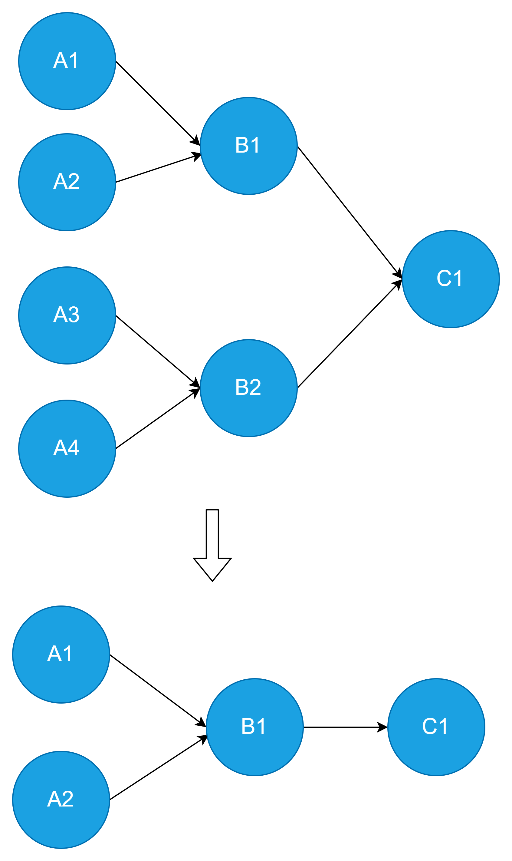
Review: 为什么需要Graph Sampling？
当图过于大时，统计图中所有pattern数量存在巨大的时间消耗。
因此，对于一个巨大的graph，我们从图中进行抽样并获得一个更小的graph。抽样后的图在大小比原图小的情况下保留原有图的特征
对sampled graph中的pattern进行计数，即可以统计原有图中的pattern数量，节省catalog build时间
Sampling Example

Slide 3
我们需要什么样的Sample方案？
对Sample算法的要求
代表性：经抽样得到的子图保留了原有图的特征
普遍性：对于不同复杂度的原图，抽样得到的结果图都具有代表性
准确性：抽样图中pattern的分布与预期等比例原图的pattern分布在误差接受范围内
稳定性：对原图进行多次抽样，抽样图均满足准确性要求

Slide 4
文献方法参考
Random areas selection sampling
Idea:
选择多个独立的起始点，并对每个点的in/out进行BFS拓展
Pros:
保证区域内的连接完整，pattern能被完整保存。
避免抽样点局限于一块区域
Cons:
起始点决定了sample图的准确度，不恰当的起始点使得某pattern过多或过少
Metropolis-Hasting Random Walk (MHRW)
Idea:
基于概率分布设计了建议函数，通过邻点的出入度有概率地接受或拒绝抽样点
Pros: 保证出入度节点分布与原图基本一致
Cons: 算法未考虑点携带不同label，抽样过程对原图pattern有较大破坏

Slide 5
近两周实验内容汇报
实验内容：
复现Random areas selection sampling算法作为naïve version对LDBC图进行抽样
基于BFS实现的pattern mining算法，统计抽样图内符合要求的pattern的出现频次
分别将抽样图与原图统计出现频次top15的pattern做对比，得到sampling准确率，反复实验
实验变量：
Rate：图的抽样比例（e.g. 10%， 20%， 100%即原图）
Area：起始点的数量（e.g. 10, 20, 70, 100…)
Min Size: 计入pattern统计的最小size（Min Size =3, 仅考虑含有3个点及以上的pattern）
Max Size: 计入pattern统计的最大size
实验样本：
LDBC vertex number：25567

Slide 6
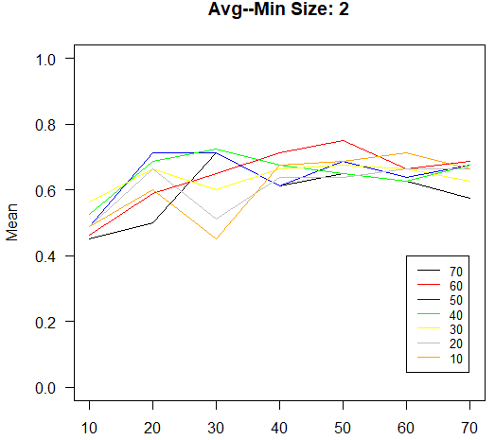
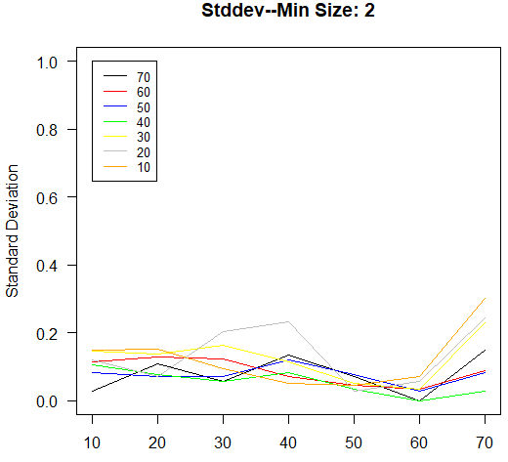
实验结果
Rate（X）：10~70
Area（line）：10~70
每次实验反复进行5次，取准确率的平均数和标准差
Sample的结果存在不稳定性，准确性有待提高。
原因分析：
算法仍缺少稳定性。起始点的选择不够均匀，导致图中有pattern分布因起始点不同变动较大。
算法仍不满足普遍性。经检查，存在热点时，会导致仅进行了一步BFS拓展就达到预算，停止抽样。
在部分抽样结果中，准确率较为满意，实际准确率待优化前两点之后考证

Slide 7
实验优化&下周安排
算法稳定性：
选择起始点时考虑不同的label，degree以使得起始点更均匀，拓展区域更稳定
添加对起始点的筛选条件，进一步实验并检验结果
算法普遍性：
参考MHRW，根据出入度有概率的拒绝接收邻点，以防出现热点占用过多抽样预算。
设计能保护pattern的采样建议函数，进一步实验并检验结果

